Slide 1
Mediapipe, Machine Learning, SVM
Course teacher: Vitalii Kudinov

Slide 2
Mediapipe
“ML в любом месте”
MediaPipe предлагает кросс-платформенные настраиваемые ML-решения с открытым исходным кодом для статичных и потоковых медиа.
https://github.com/google/mediapipe

Slide 3
Mediapipe Hands
Модель обнаружения ладони, которая работает с полным изображением и возвращает ориентированную границу руки. Модель работает на обрезанной области изображения, определенной детектором ладони, и возвращает 3D ключевые точки руки.
Предоставление точного обрезанного изображения руки для модели ориентира руки резко снижает необходимость в дополнении данных (например, повороты, перевод и масштаб) и вместо этого позволяет сети направить большую часть своих возможностей на точность предсказания координат. Кроме того, в системе кадры могут генерироваться на основе ориентиров руки, определенных в предыдущем кадре, и только когда модель ориентиров больше не может определить присутствие руки, для повторной локализации руки вызывается определение ладони.

Slide 4
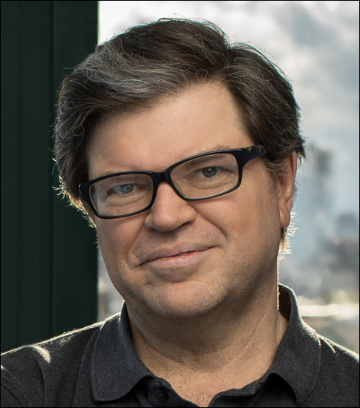
Yann LeCun
1988 - исследование AT&T в области распознавания символов
1996 - разработка DjVu
2004 - распознавание и обнаружение типовых объектов

Slide 5

LeNet
Первая реализация CNN (сверточной нейронной сети). Создана для использования в почтовых службах и банках.

Slide 6
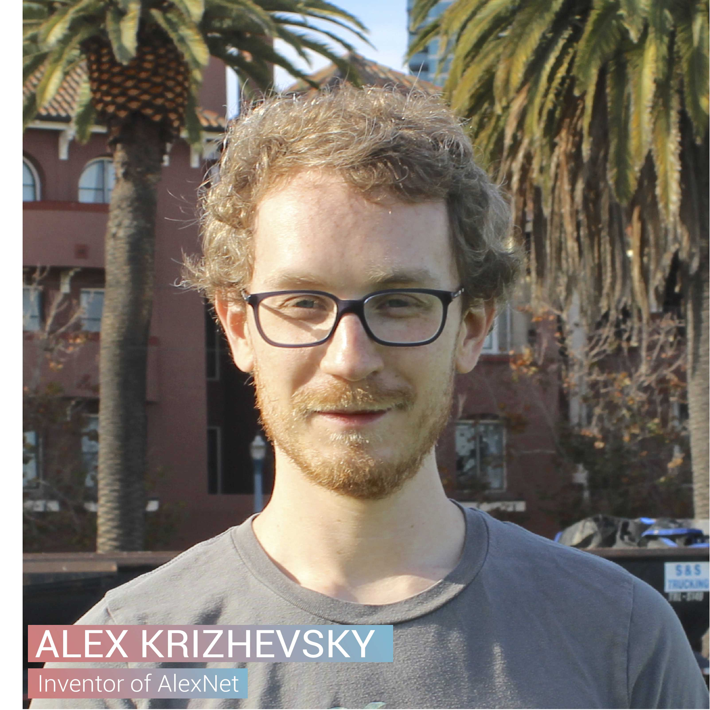
Alex Krizhevsky
Создатель AlexNet - победителя конкурса ImageNet в 2012 году. Хотя уровень ошибок в топ-5 составлял 15,3%, ему удалось обойти своих конкурентов с отрывом в 10,8%.

Slide 7
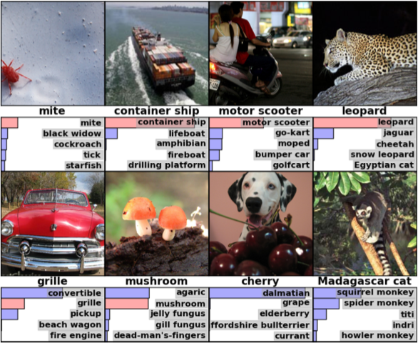
AlexNet
Огромный прогресс в популярности сверточных нейронных сетей, а также в использовании GPU для глубокого обучения!

Slide 8
Machine learning
Машинное обучение (англ. machine learning, ML) — класс методов искусственного интеллекта, характерной чертой которых является не прямое решение задачи, а обучение за счёт применения решений множества сходных задач. Для построения таких методов используются средства математической статистики, численных методов, математического анализа, методов оптимизации, теории вероятностей, теории графов, различные техники работы с данными в цифровой форме.
https://ml-playground.com/

Slide 9
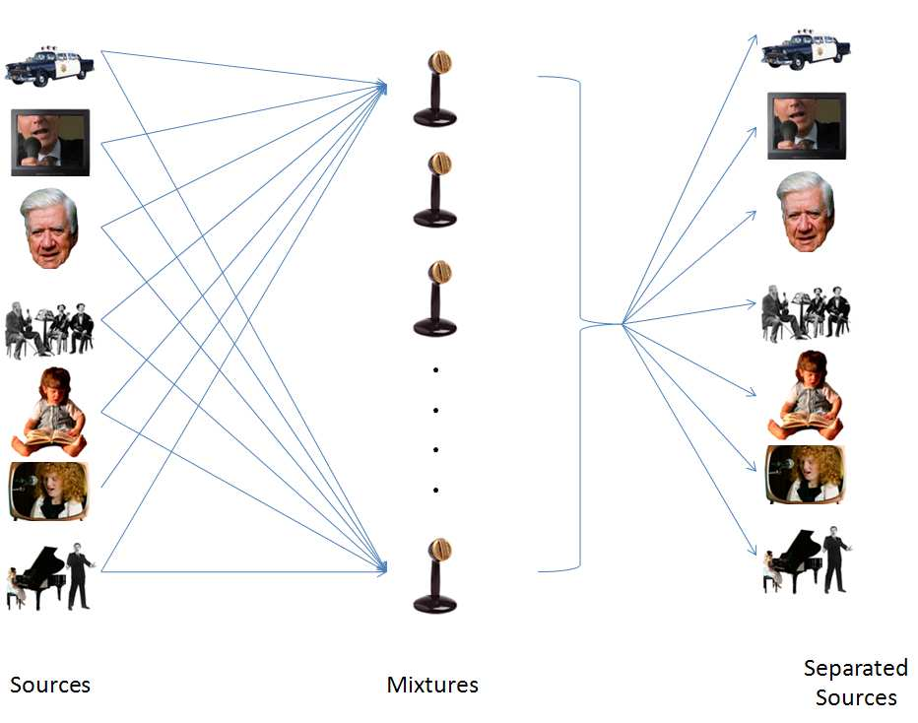
Cocktail party problem

Slide 10
Machine Learning Classification Algorithms
Linear Classifiers
Logistic regression
K-Means
K-Nearest Neighbours
Support Vector Machines (SVM)
Decision trees

Slide 11
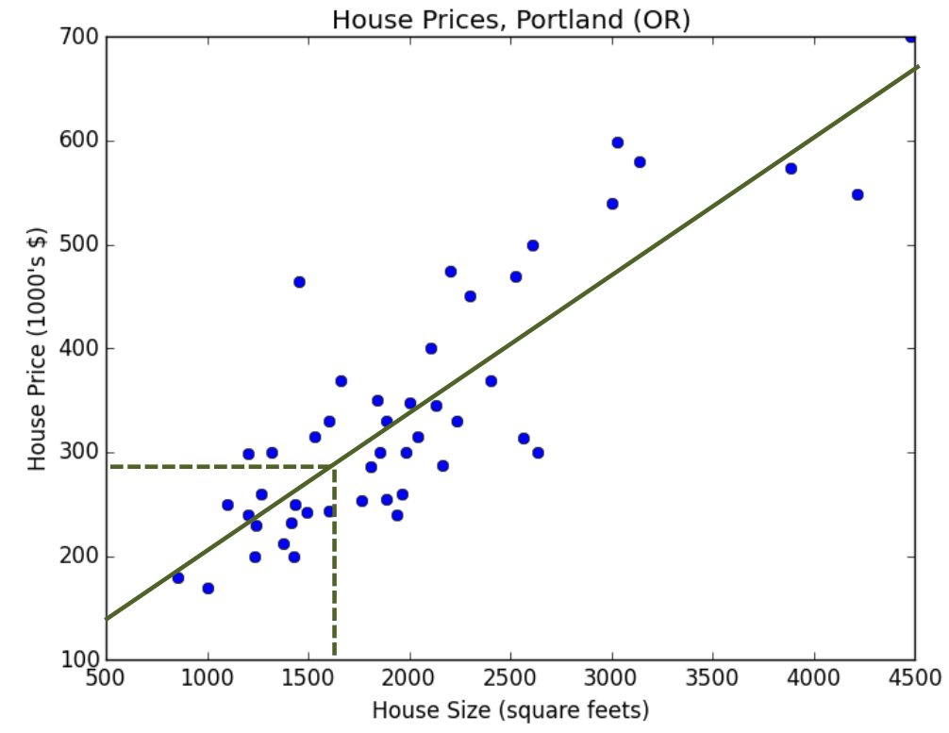
House prices
Supervised Learning - “right answers” given
Regression - Predict continuous valued output (price)

Slide 12
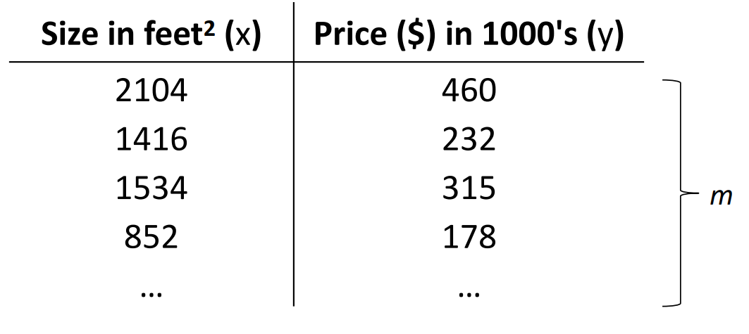
Training set
Notation
m | number of training examples
x | input variable / features
y | output variable / target variable
(x,y) | one training example
(x^{(i)},y^{(i)}) | i^{th} trianing example

Slide 13
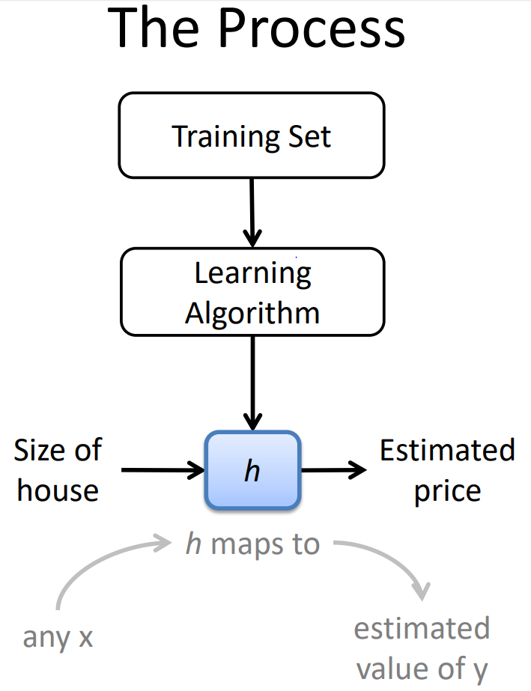
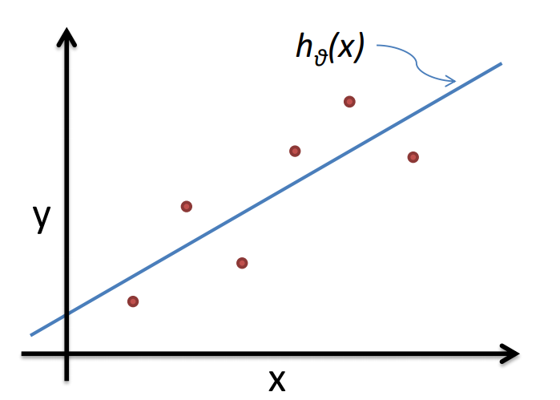
Model representation
h_{𝜗}(x) = 𝜗₀ + 𝜗₁x

Slide 14
Updated notation
m | number of training examples
x | input variable / features
y | output variable / target variable
(x,y) | one training example
(x^{(i)},y^{(i)}) | i^{th} trianing example
h_{𝜗}(x) | hypothesis
𝜗_{j} | j^{th} parameter

Slide 15
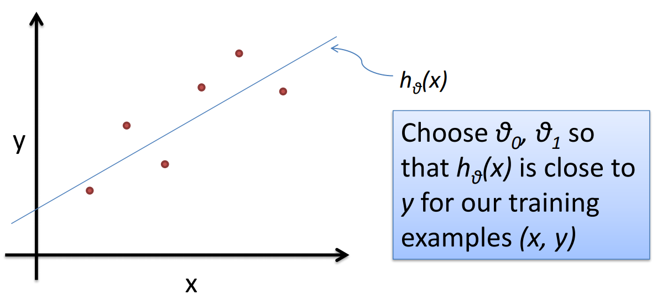

Slide 16
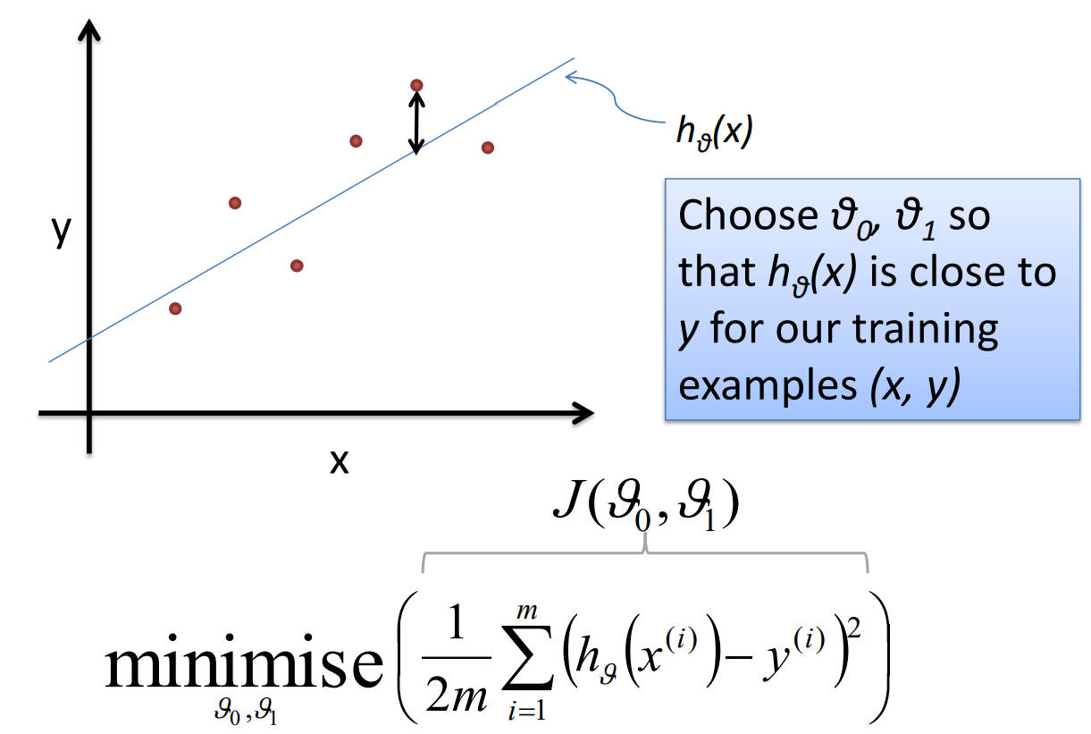

Slide 17
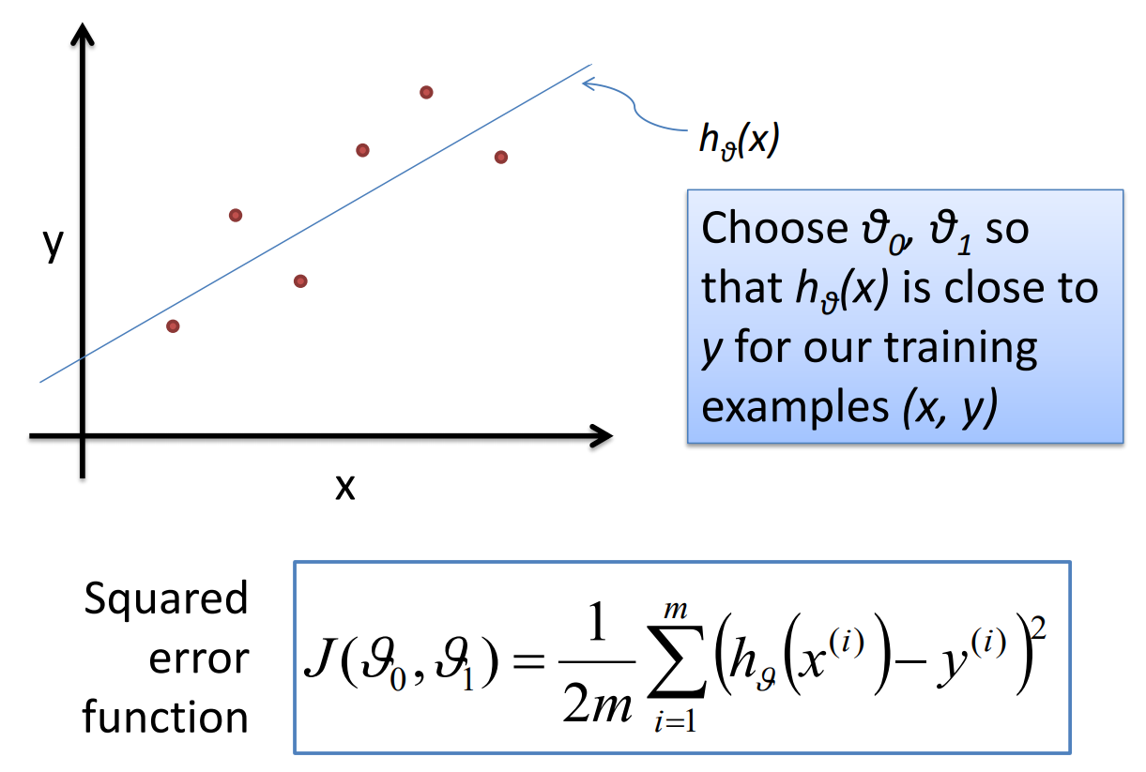

Slide 18
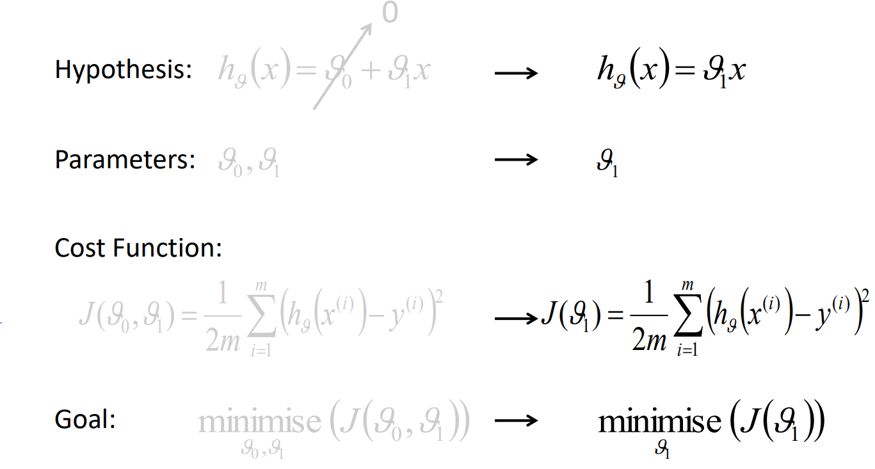

Slide 19
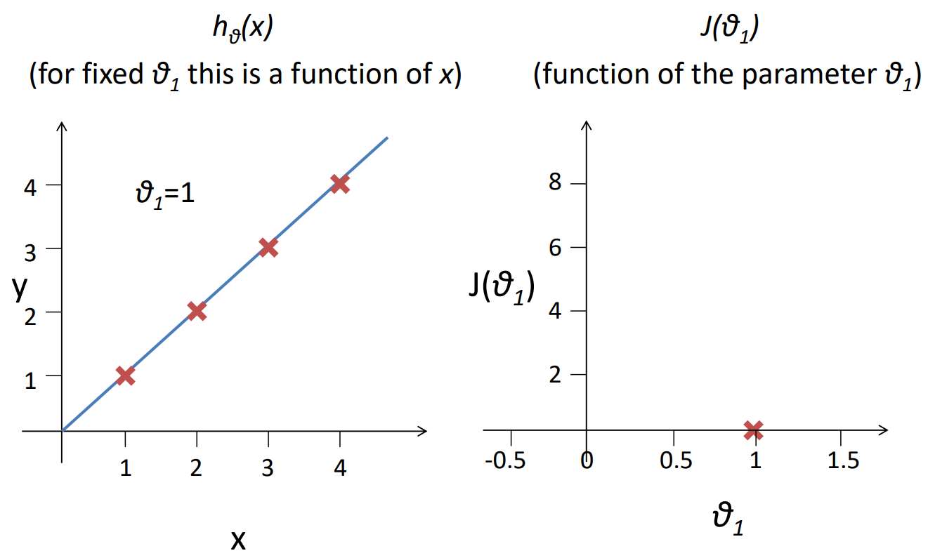

Slide 20
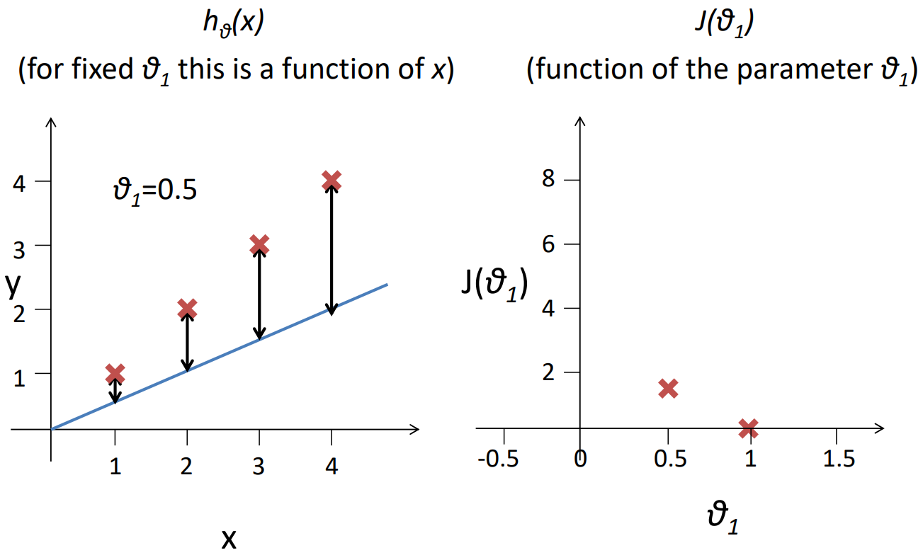

Slide 21
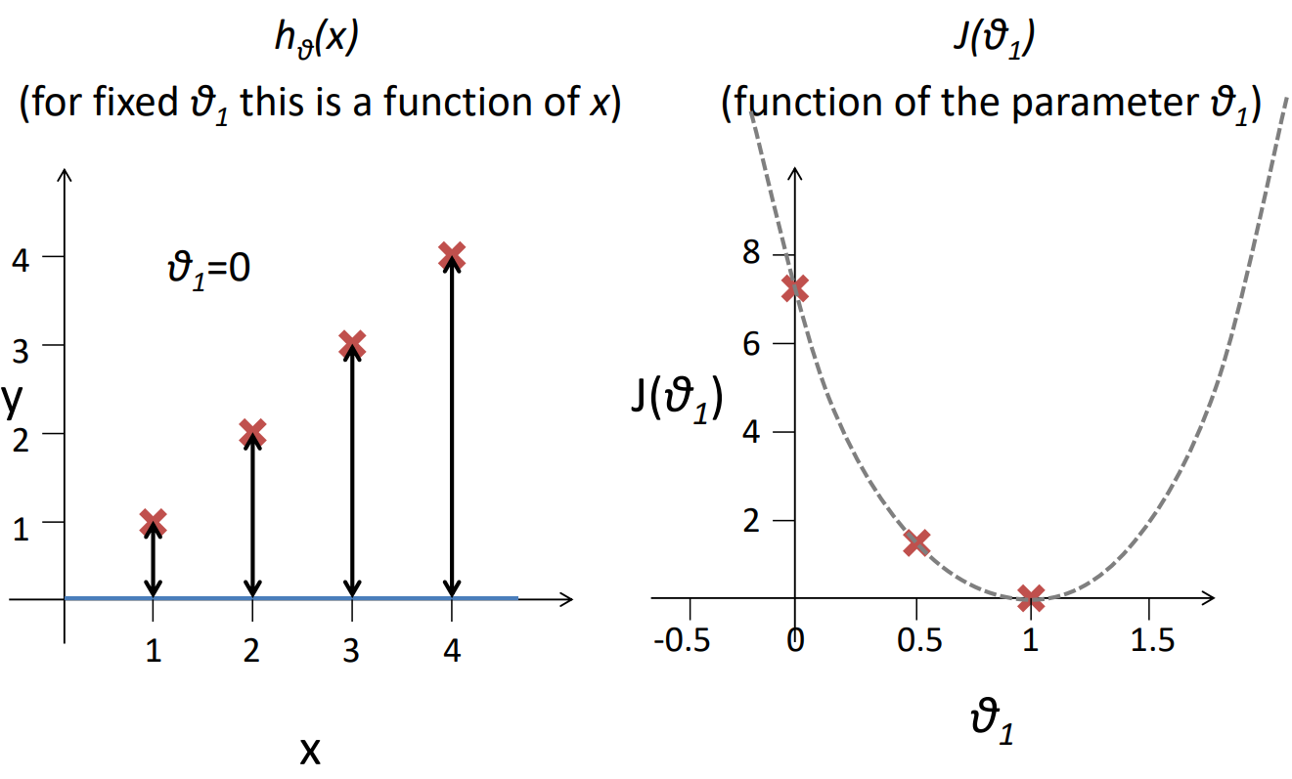

Slide 22
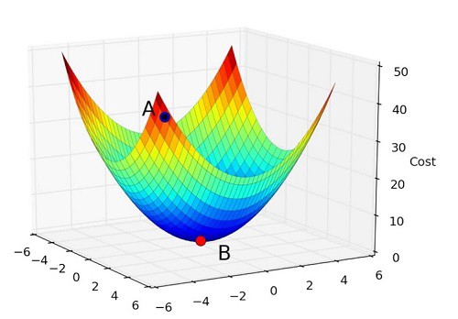
Minimizing over two parameters
In this case, we are trying to reach B as precise as possible (sometimes as fast as possible). Axis X is represented as 𝜗₀ and axis Z is 𝜗₁

Slide 23
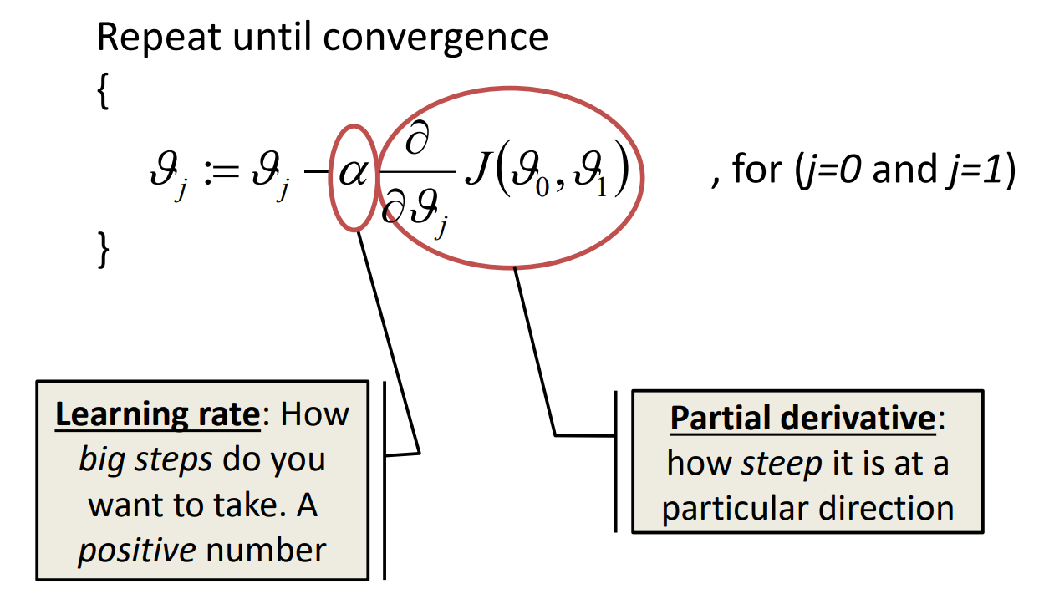
Derivatives
The derivative of a function of a real variable measures the sensitivity to change of the function value (output value) with respect to a change in its argument (input value). Derivatives are a fundamental tool of calculus.

Slide 24
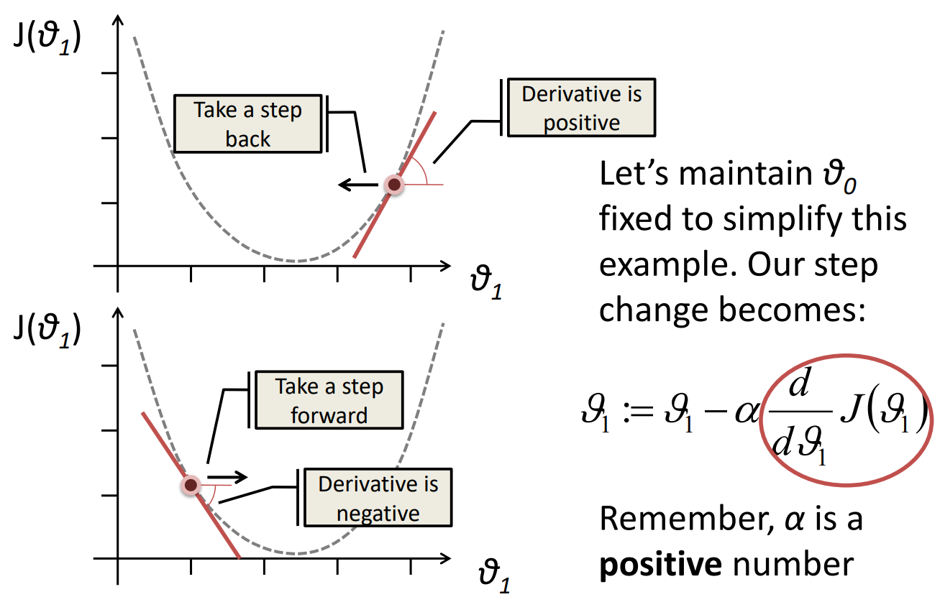

Slide 25
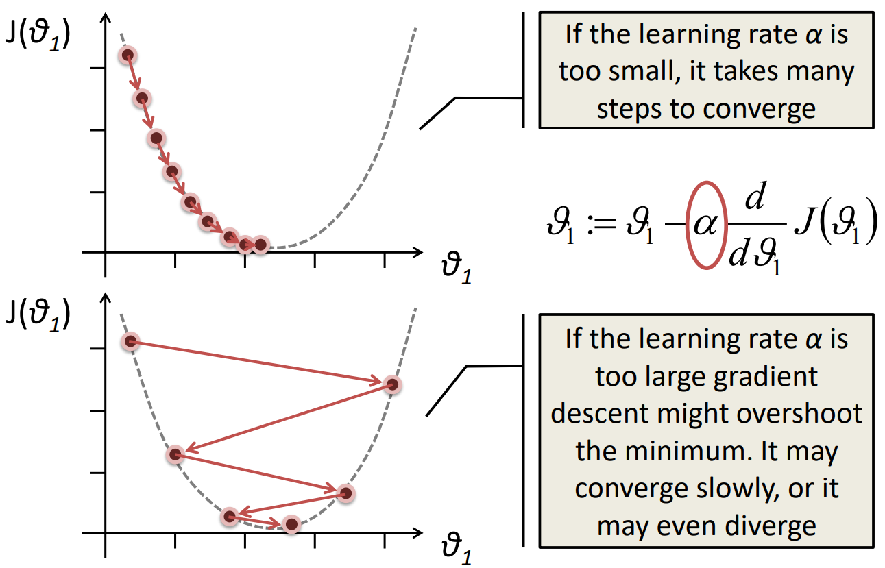

Slide 26
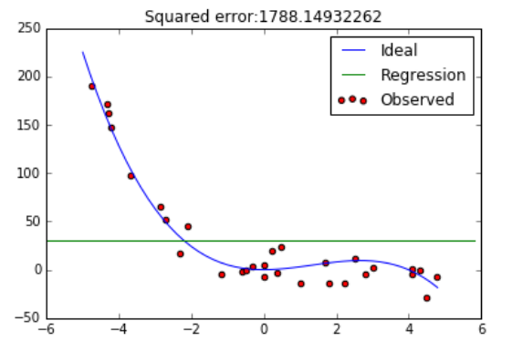
A first approximation: the constant model
Assume we have a problem instance (𝐗, 𝐲)
We start with the simplest model imaginable: 𝜙(𝑥) = [1]

Slide 27
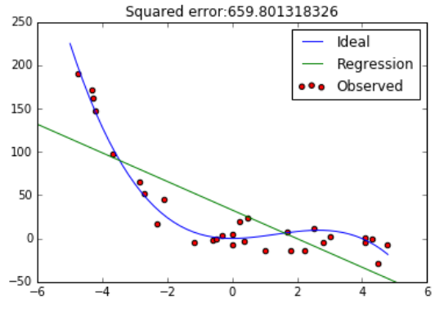
Increasing complexity: the linear model
Problem instance (𝐗, 𝐲)
Linear design: 𝜙(𝑥) = [1, x]

Slide 28
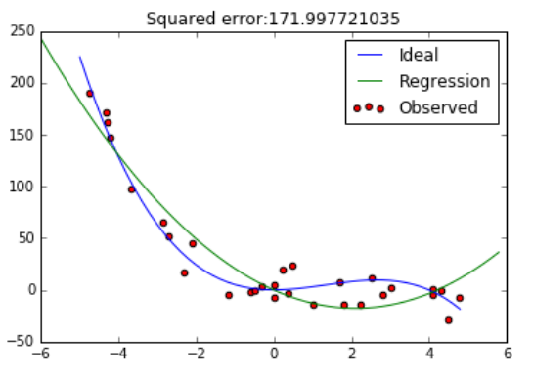
Increasing complexity: the two-degree polynomial model
Problem instance (𝐗, 𝐲)
Quadratic design:
𝜙(𝑥) = [1, x, x²]

Slide 29
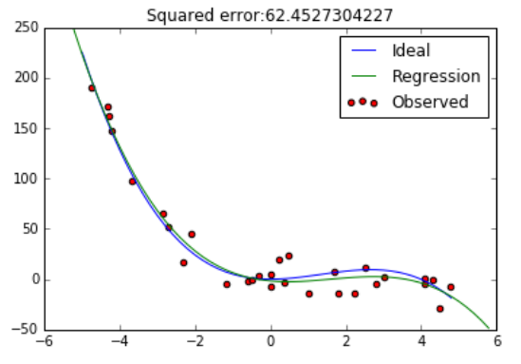
Increasing complexity: the three-degree polynomial model
Problem instance (𝐗, 𝐲)
Cubic design:
𝜙(𝑥) = [1, x, x², x³]

Slide 30
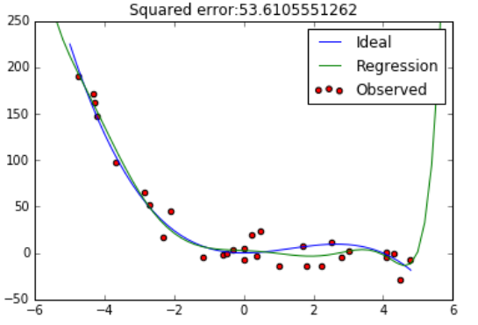
Increasing complexity: the ten-degree polynomial model
Problem instance (𝐗, 𝐲)
Tenth degree design:
𝜙(𝑥) = [1, x, x², x³, …, x¹⁰]

Slide 31
Overfitting / Underfitting
Using a high-order polynomial model leads to solutions with high variance (low bias);
The model can fit the available data very well (in terms of squared error);
You can usually count on very low average loss.
Using a constant or linear model leads to biased solutions;
The constant model is biased towards the mean of the input data;
It is easy to predict their behaviour (since they are biased).

Slide 32


Slide 33
The Bias / Variance trade-off
It is a formal way of decomposing the errors in estimation;
• The bias in an estimator is the error resulting from bad assumptions made in your model; learning can miss relevant information in the data due to bias;
• The variance in an estimator is error due to sensitivity to fluctuations in the data; estimators with high variance fit noise and can miss the underlying ideal function.

Slide 34
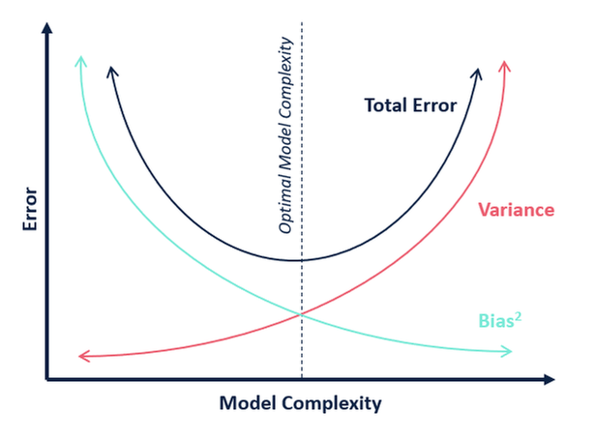

Slide 35
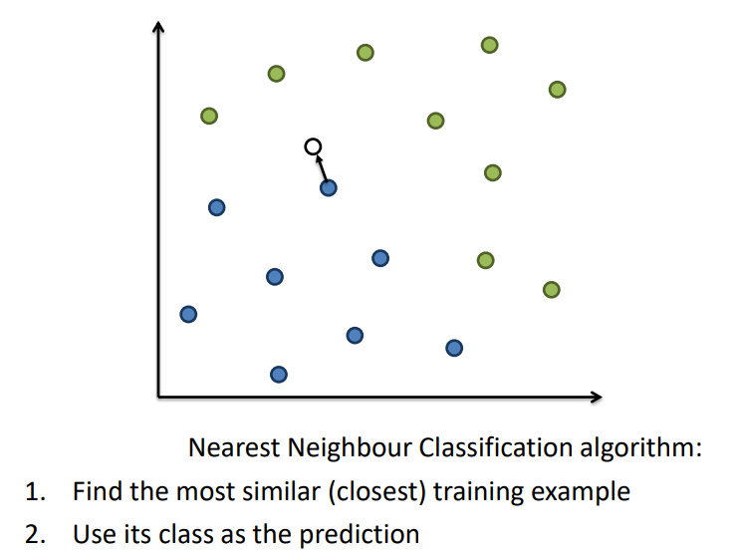
K-Nearest Neighbours

Slide 36
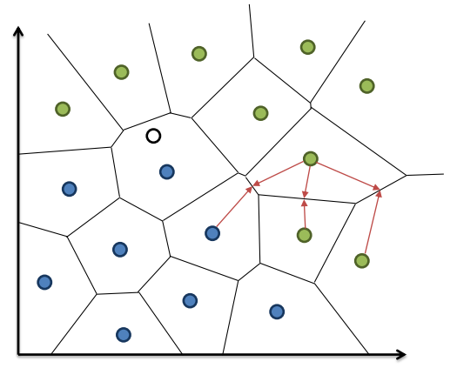
Very simple and efficient algorithm;
No need to build a complex model, only tune a couple of parameters;
Might get slow, depending on number of samples in the data;
Boundaries are created using Voronoi tesselation partition method

Slide 37
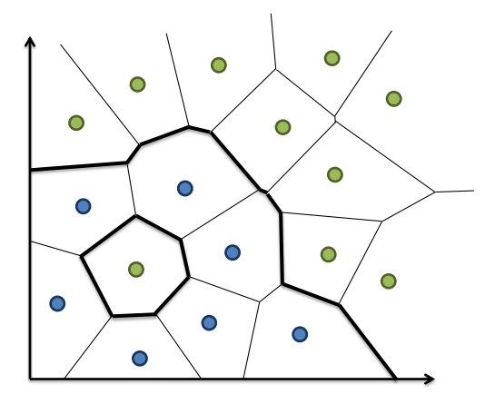
Dealing with outliers
Outliers have significant effects on the decision boundary.
We could use more than one nearest neighbour to make a decision.
Vote, based on the class of 𝑘 nearest neighbours

Slide 38
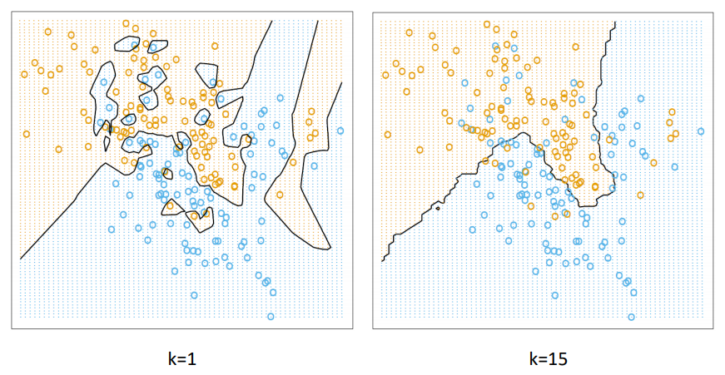
The effect of “k” parameter

Slide 39


